Slide 1
Uso de la computadora estudiante heiko Cristián bosch
Carrera profesorado educación tecnológica
Materia Tecnologia 1
Profesora Nancy
Año 2022

Slide 2
Las computadoras
Las computadoras son una excelente ayuda en la tarea cotidiana del ser humano facilita el trabajo y la vida de la persona en ella hay muchas actividades que presentaciones, guardando Informacion, enviamos Y recibimos mensaje accedemos a cursos de nuestro interes navegamos en el internet, entre otra cosas.
La PC’s( personal computer) son computadoras para Uso personal y actualmente se encuentran En todas Partes las oficinas escuela y hogares, etc.

Slide 3
Uso de la computadora
Sirve para
Jugar
Dibujar
Pintar
Escribir
Aprender
Mejorar
Hacer Trabajo
Comunicarse y mucho más
¿Qué normas de convivencia vamos a practicar?
Atender
Ayudar
Ordenar

Slide 4
2. La principales tareas

Slide 5
Las principales tareas
2.
2. Las principales tareas que podemos realizar en una computadora son: Elaboración de trabajos o tareas como son: Redacción de documentos, creación de presentaciones y hojas de cálculo. Manejo de imágenes, esto quiere decir, que podemos editar una imagen cambiando el color, tonalidades, aplicar efectos entre otros.
3. También podemos hacer uso de la computadora para entretenimiento personal como puede ser:  Escuchar música.  Ver películas o vídeos musicale

Slide 6
Las principales tareas
2. Las principales tareas que podemos realizar en una computadora son: Elaboración de trabajos o tareas como son: Redacción de documentos, creación de presentaciones y hojas de cálculo. Manejo de imágenes, esto quiere decir, que podemos editar una imagen cambiando el color, tonalidades, aplicar efectos entre otros.
3. También podemos hacer uso de la computadora para entretenimiento personal como puede ser:  Escuchar música.  Ver películas o vídeos musicale

Slide 7
Uso de la computadora
Escribir texto otro trabajo de Oficina
Dibujar, pintar, jugar
Ver video
Comunicarse con el mundo
buscar información para realizar la tarea escolares

Slide 8
Actividades
Ademas de todas las actividades anteriores tambien uso la computadora para guardar tres tareas , fotos , musica video entre otras a estos sele conoces como almacenar y para ello Se requiere contar con dispositivo de almacenamiento a continuacion te explicamos en que consiten esto.
dispositivos de almacenamiento
es el espacio donde nuestro archivos se encuentran guardado esto existen en diferente caracteristicas y capacidades

Slide 9
Capacidades de almacenamiento
La capacidad de almacenamiento de los dispositivos se mide en Bytes
1kilobyte(KB)=1024
Bytes
Megabyte(MB)=1024
Kilobytes
1 terabytes(TB)=1024
gigabyte

Slide 10
Capacidades de almacenamiento
Si, tenemos un archivo de solo letras , entonces cada letra Ocuparia un byte para almacenarse
Guardar el abecedario en un archivo de texto ocupa 26bytes.

Slide 11
Capacidades de almacenamiento
La capacidad que ocupa un archivo, depende tambien del tipo que sea tipo que sea, en la imagen tenemos:
Un archivo tipo imagen que mide 279KB
Un video de baja calidad que mide 19.9MB
Un archivo de texto que mide 26 Bytes

Slide 12
Dispositivos de almacenamiento
Existen diversos tipos de Dispositivos de almacenamiento pero en cualquiera de ellos podemos almacenar cualquier tipo de archivo
Dispositivos de almacenamiento
La computadora es el dispositivo Que tiene la capacidad de reconocer los diferentes tipos de dispositivos, siempre y cuando tenga el conector indicado, y a veces utilizando un adaptador . De tal manera que los archivos que tengamos en una camara o un telefono puedan visualizarse en la computadora

Slide 13
Videocámaras y camaras digitales
Guardan imágenes y videos como archivos digitales en cierto tipo de disco de memoria en lugar de hacerlo en una pelicula fotografica
Se necesita bastante espacio para guardar las fotos
La cantidad de fotos que puede guardar despendera de la Capacidad
De su tarjeta de memoria y de la calidad de las imágenes que normalmente se mide en megapixeles

Slide 14
Celular
Los teléfonos celulares actuales cuentan con tarjetas con tarjetas de memoria expandibles que permiten ampliar su capacidad de almacenamiento de información
Pueden tener distinto tipos de almacenamiento de informacion, SD, MicroSD o memory stick Dependiendo de la marca
CD y DVD
700MB aproximadamente 1 hora de audio
4.7 GB hasta 17.1 GB

Slide 15
Disco duro externo
Gran capacidad de almacenamiento
Facilmente transportables
Se conectan por el puerto USB de la computadora
Autor :Miguel angel 06 de mar 2012

Slide 16
¿Cuales son las partes de una computadora?
Un repaso basico para conocer los componentes de las computadoras que usan las radios
Trabajamos con ellas todos los días. Aveces las armamos y otras, cuando se "cuelgan”, las odiamos . Son las computadoras en otros lugares tambien llamadas maquina, computador u ordenador . La computadoras es la parte “dura” de un sistema informatico, lo que se conoce como hardware. Son componentes electronicos que necesitan de la parte “blanda” o software para poder funcionar. Las invitamos a conocer a grandes rasgos las parte de un computadora para entender que rol cumple cada una en su funcionamiento

Slide 17
Diferentes tipos
Hay dos Estandares de computadoras:
PC( personal computer)
trabajan con sistema Operativos (SO) de software libre(diferente distribución de Linux como Ubunta) o de Microsoft( Windows 7, vista, XP y anteriores) . Dentro de las podemos encontrar computadoras de marca o las llamadas clones armadas con componentes diferentes
Marcas. Fueron desarrolladas inicialmente por IBM.
2. MAC( MACISTOSH)
Son las computadora fabricadas por Apple, las marcas de las manzanita. Actualmente la mayoria de componentes son similares a las PC, pero nacieron Con sistema operativos de la misma marca

Slide 18
Partes del sistema
Computadora
Son todos los elemento que se encuentran dentro del case, caja o gabinete, conocido coloquialmente como CPU.
Periférico o dispositivo de entrada
Son los encargados de suministrar los datos a la computadora: entre ellos se encuentran principalmente, el teclado y el raton. Otros son el escaner, microfonos, webcams, memoria o disco duros externos, etc.
Perifericos o dispositivos de salida
Sirven para mostrar los datos que procesa la computadora . El monitor y la impresora son los mas comunes

Slide 19
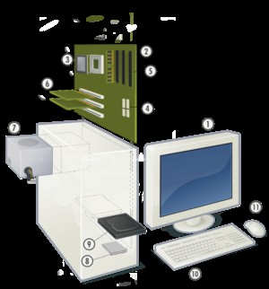
¿Que hay en el interior de la computadora?

Slide 20
1- Monitor o pantalla
Es el dispositivo principal de salida de la computadora. Nos muestra la interfaz grafica del sistema operativo de los distintos software que utilicemos existen de distinto tipos: rayos catodicos( los viejos que ocupaban medio escritorio), LDC( liquid crystal system) o la familia LED. Tambien hay monitores tactiles( touch) que pueden ser identificados Por lo tanto, como periferico entrada y salida de datos
2 placa base o Tarjeta madre( mother board)
es la placa mas grande del sistema. Un conjunto de circuitos integrados y chips electronicos donde se conectan eL resto de componente en una ranura llamada slots mucha placas

Slide 21
Traen integrados tarjeta de video de sonido red,modem… de no ser asi se pueden comprar aparte e instalar
La placa Base tambien tiene puerta. Por ejemplo , el p
L PT( puerto paralelo) usado para las antiguas impresoras ya que las moderna se conectan por USB.

Slide 22
Procesador o CPU
Qué es la CPU o procesador?
La CPU, o unidad central de procesamiento, es la parte encargada de procesar todas las instrucciones y datos del software y del hardware, motivo por el cual constituye el elemento más importante del computador. Su relevancia es tal que, coloquialmente, se ha definido como el cerebro del ordenador. Su objetivo principal es leer e interpretar las diferentes instrucciones que recibe de los programas para, finalmente, ejecutarlas en el monitor a una velocidad medida en gigahercios.
Si bien es cierto que, en numerosas ocasiones, se ha empleado este término para hacer referencia a la caja de la computadora en su conjunto, esta generalización resulta errónea y el vocablo tan sólo ha de utilizarse para designar al procesador o microprocesador del ordenador.

Slide 23
Memoria Ram
Qué es Memoria RAM:
La memoria RAM es la memoria principal de un dispositivo donde se almacena programas y datos informativos. Las siglas RAM significan “Random Access Memory” traducido al español es “Memoria de Acceso Aleatorio”.
La memoria RAM es conocida como memoria volátil lo cual quiere decir que los datos no se guardan de manera permanente, es por ello, que cuando deja de existir una fuente de energía en el dispositivo la información se pierde. Asimismo, la memoria RAM puede ser reescrita y leída constantemente

Slide 24
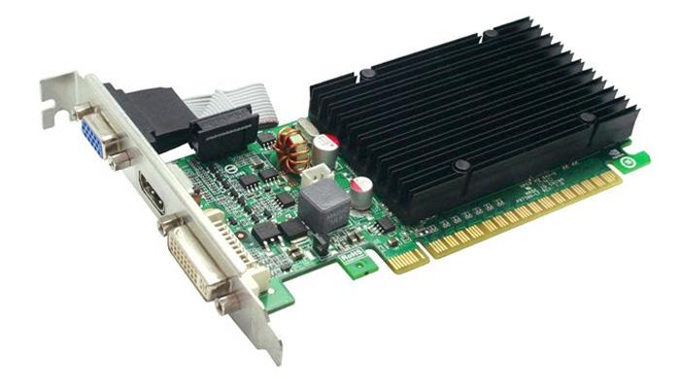
Tarjetas varias
Tarjetas gráficas
Poco tenemos que comentar sobre las tarjetas gráficas en esta web. Pero sí, se las considera tarjetas de expansión dado que muchos procesadores y pacas base carecen de tarjeta gráfica integrada.
Y en caso de tenerla, no suelen servir para más que ver algunas películas. Y jugar a juegos que no requieran grandes capacidades por parte de la iGPU.
Antiguamente también se usaban tarjetas de expansión en las que se incorporaba un módem. Cuando eran necesarios para conectarse a Internet. O, incluso, una tarjeta decodificadora de vídeo, cuando los procesadores no eran los suficientemente potentes como para decodificar las películas. Pero, estos tipos son tan antiguos y están tan en desuso que no merece ni la pena mencionarlas.

Slide 25
Tarjeta de interfaz de red o adaptador LAN
Sirven para conectarse a internet o para poner en comunicación dos computadora para compartir datos entre ellas. Probablemente la identifiques porque tiene un conector Ethernet
Tarjeta de interfaz de audio
También la tienes integrada en la motherboard, aunque para una radio o estudio de producción es necesario contar con una tarjeta independiente. Las integradas suelen recoger el sonido eléctrico de la placa del resto de componentes como los Ventiladores. Esto añade un leve zumbido a las grabaciones que, aunque pequeño , es suficiente para dañar la Calidad de una producción. Hay ciento de opciones en el mercado pero te ayudaremos a escoger la mas adecuada para tu emisora o estudio en la siguiente pregunta.

Slide 26
Fuente de alimentacion
¿Qué es una fuente de alimentación?
Una fuente de alimentación convierte la corriente alterna (AC) en una forma continua de energía que los componentes del ordenador necesitan para funcionar, llamada corriente continua (DC). A diferencia de algunos componentes de Hardware cuyo uso no es obligatorio, como podría ser un disco SSD, la fuente de alimentación es una pieza crucial porque, sin ella, el resto del hardware interno no puede funcionar.
La fuente de alimentación es a menudo abreviada como PSU y también se conoce como fuente de poder. Las placas base, cajas y fuentes de alimentación vienen en diferentes tamaños llamados “factores de forma”. Estos tres elementos deben ser compatibles para que funcionen correctamente juntos.

Slide 27
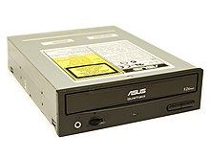
Unidades de lectura
En informática, la unidad de disco óptico es la unidad de disco que utiliza una luz láser como parte del proceso de lectura o escritura de datos desde un archivo a discos ópticos a través de haces de luz que interpretan las refracciones provocadas sobre su propia emisión.
Unidad de CD-ROM interna que se coloca en la carcasa de computadora de escritorio.
Los discos compactos (CD), discos versátiles digitales (DVD) y discos Blu-ray (BD) son los tipos de medios ópticos más comunes que pueden ser leídos y grabados por estas unidades.

Slide 28
Discos de almacenamiento
Disco duro
En ellos se guarda toda la información y programa: el Sistema Operativo (GNU Linux Windows o MAC OS), las aplicaciones de software para escribir, dibujar, editar audio… también en los disco duros se guardan los textos , archivos musicales, fotos o videos. A mayor capacidad, mayor numero de datos guardados. Yase venden discos con mas de 1 terabyte de capacidad. En ello caben miles, casi millones, canciones en mp3.

Slide 29
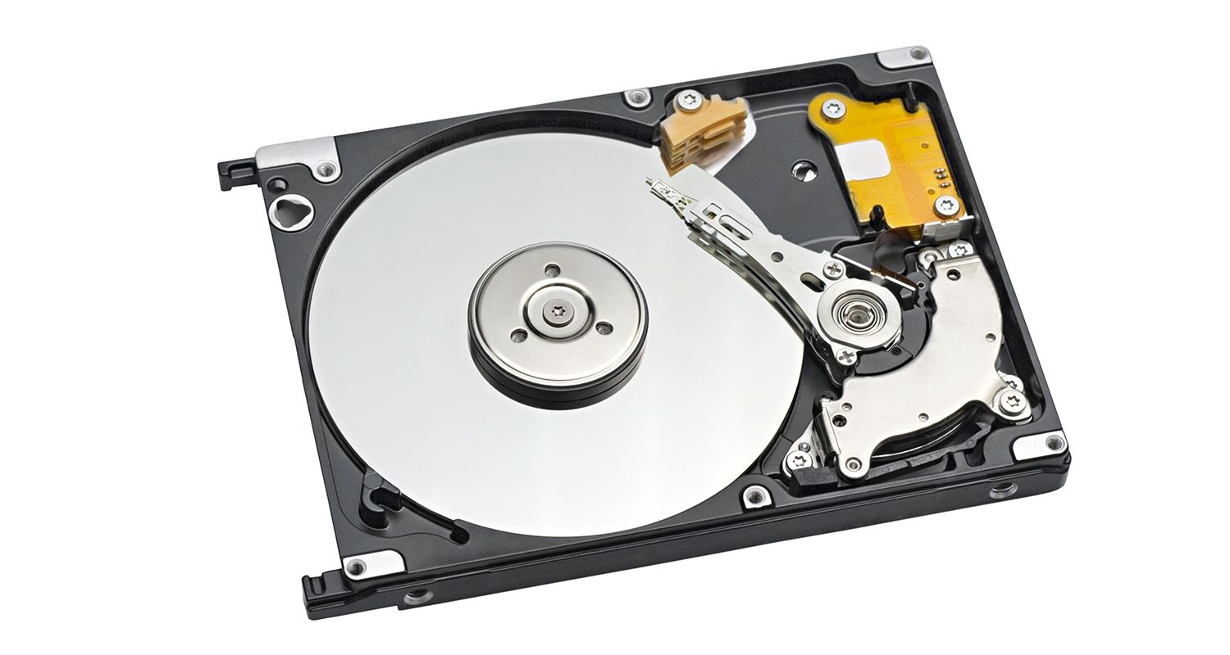
Disco duro
Qué es un disco duro?
En pocas palabras, un disco duro para ordenador es un tipo de tecnología que almacena el sistema operativo, las aplicaciones y los archivos de datos que su ordenador utiliza para funcionar normalmente. Los demás componentes en su ordenador trabajan juntos para mostrarle las aplicaciones y archivos cuando usted lo desea.
Cómo funciona
Un disco duro (HDD) se compone de un plato con compartimentos para retener datos. Estos datos son su sistema operativo, sus aplicaciones y cualquier archivo que haya creado. También hay un brazo de accionamiento que se mueve sobre el plato para leer o escribir la información solicitada. Para agilizar este proceso, el plato gira a medida que el brazo de accionamiento se mueve sobre él.
Los compartimentos que guardan los datos pueden estar dispersos por todo el disco duro. Es decir, que los datos no se escriben siguiendo un orden determinado. Hay un sistema de indexación que permite al brazo de accionamiento encontrar todos los datos requeridos.
El plato y el brazo de accionamiento son delicados, así que están protegidos con una carcasa de acero. Esto evita que el disco sufra daño en circunstancias normales.

Slide 30
Autores
Autor : Santiago García 30 agosto 2014
entrevista: Javier multi serví…
Javier- reparación ,electro domestico
Tecnico electro domestico servis
Se cambian los respuesto- cocina si es una cocina se cambia picos y aveces se cambia

